Slide 1
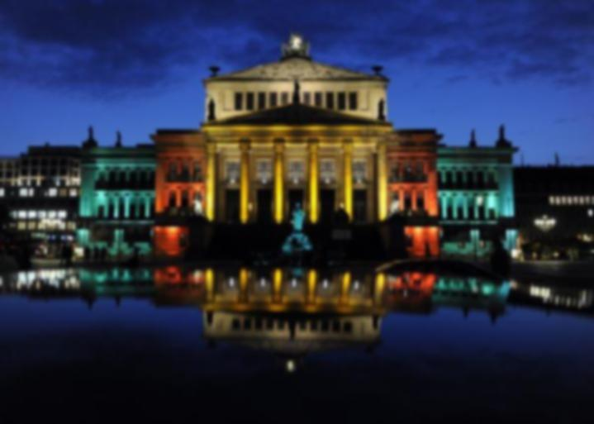
Німеччина в післявоєнні роки
Виконали
Александрова Ірина
Бадя Юлія

Slide 2
Територія Німеччини була розділена на 4 зони. Її управління здійснювала РМЗС (Рада Міністрів Закордонних справ). У 1947 р. був підписаний мирний договір з Німеччиною, 1955 з Австрією. За рішенням Контрольної Ради, Німеччина більше не повинна була бути загрозою миру. У Німеччині необхідно було провести:
1
ДЕМІЛІТАРИЗАЦІЮ та ДЕНАЦИФІКАЦІЮ (роззброєння і ліквідація нацизму)
2
ДЕМОКРАТИЗАЦІЮ.
3
ДЕКАРТЕЛІЗАЦІЮ. (знищення картелів і монополій)

Slide 3
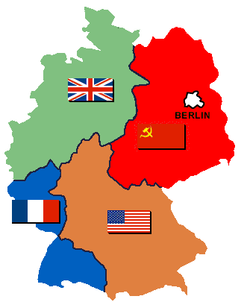
Зони контролю в Німеччині

Slide 4
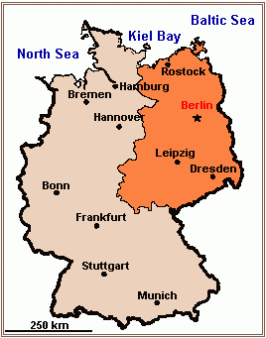
Суперечностей з приводу майбутнього Німеччини ставало все більше. СРСР не влаштовував план США з приводу Німеччини, а США радянський. Протистояння призвело в 1949 р. до утворення Федеративної Республіки Німеччини (ФРН) на Заході та Німецької Демократичної Республіки (НДР) на Сході.

Slide 5
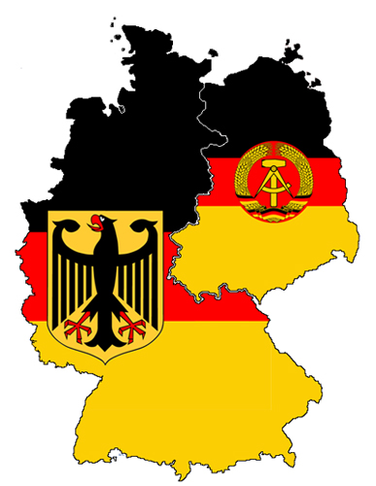
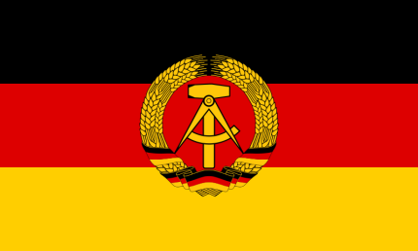



НДР
Бонн – столиця ФРН
Берлін – столиця НДР
ФРН

Slide 6
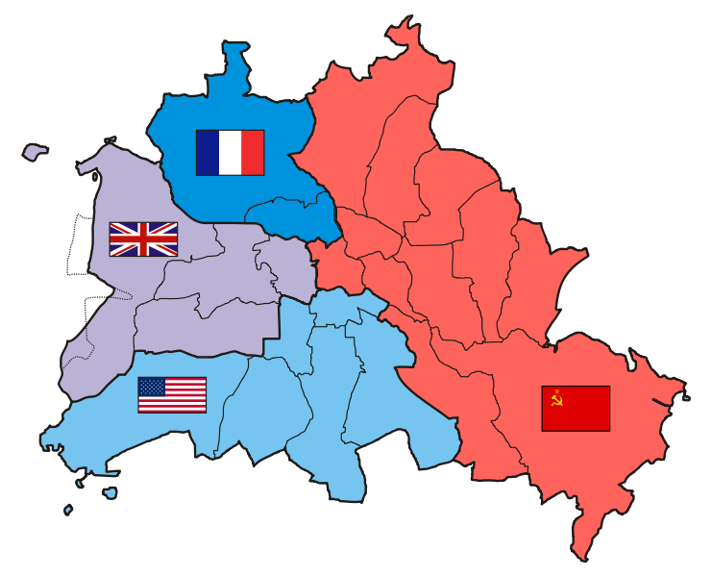
Зони впливу у Берліні

Slide 7
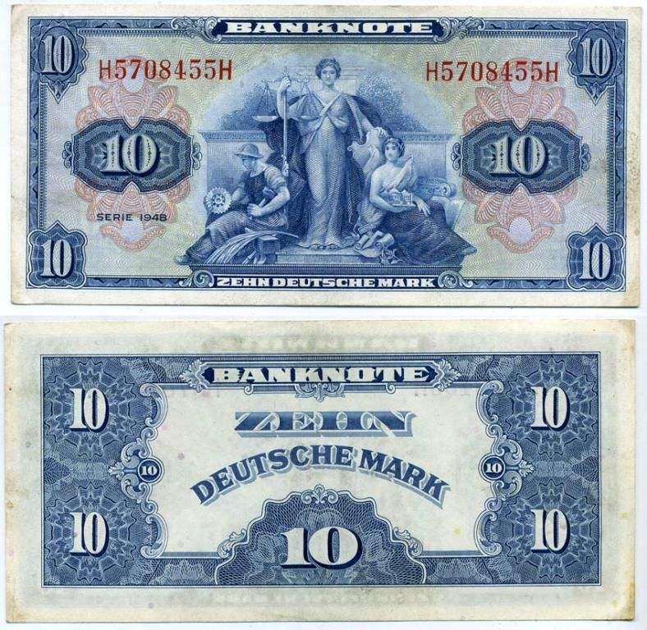
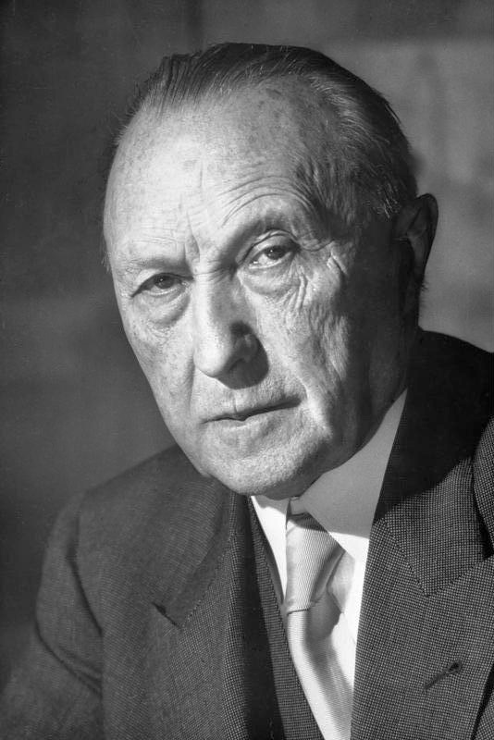
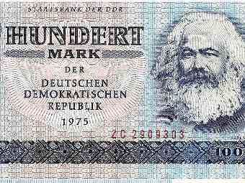
Вирішальне значення в розвалі Німеччини зіграло введення в Західній зоні західної марки, також приєднання Західної зони до плану Маршалла. Відповіддю СРСР було введення в Східній зоні своєї валюти. У серпні 1949 р. відбулися вибори в бундестаг (парламент ), 7 вересня 1949 р. в Західній зоні проголошена ФРН, канцлером став лідер Конрад Аденауер. У 1955 р. ФРН вступила в НАТО.
Марка НДР
Західна марка
Федеральний канцлер ФРН Конрад Аденауер, 1949-1963 рр.

Slide 8
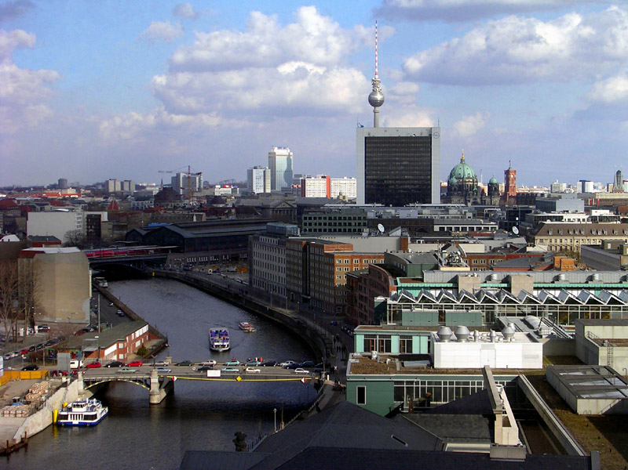
Економісти ФРН пустили економіку країни у вільне плавання. Це дало результати. 50-і, 60-і рр. називають роками «німецького економічного дива». Більше 55% західних німців відносили себе до середнього класу. Це псували лише світові економічні кризи.
Західний Берлін, через 10 років після війни.

Slide 9
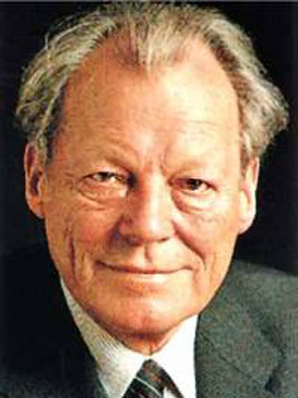
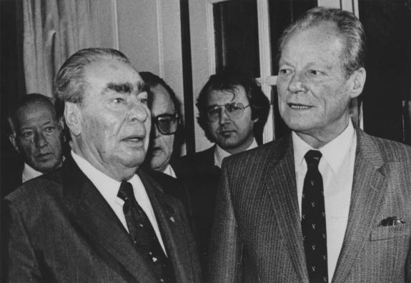
З приходом до влади канцлера Віллі Брандта відбулося зближення з НДР, СРСР, Чехословаччиною та Польщею.
Л.Брежнєв і канцлер В.Брандт.
Федеральний канцлер ФРН Віллі Брандт.

Slide 10
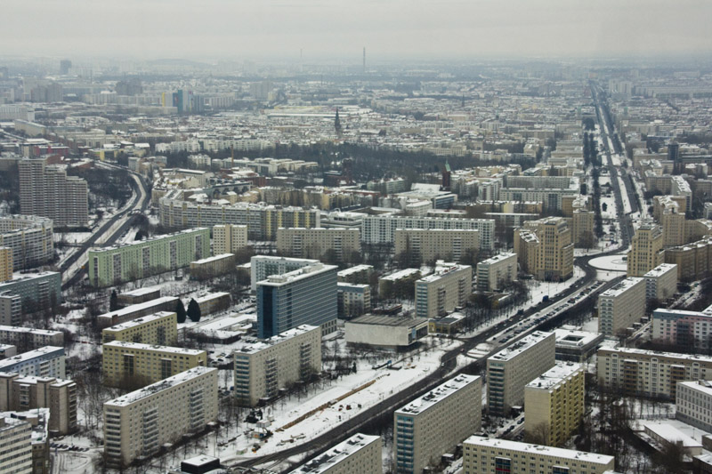

Після утворення 7 жовтня 1949 р. НДР, влада там переходить в руки Соціалістичної єдиної партії Німеччини, моделлю будівництва соціалізму стає радянська модель. Починається націоналізація, індустріалізація, колективізація. Вводиться карткова система.
Герб НДР
«Радянське» місто
Східний Берлін, столиця НДР.

Slide 11
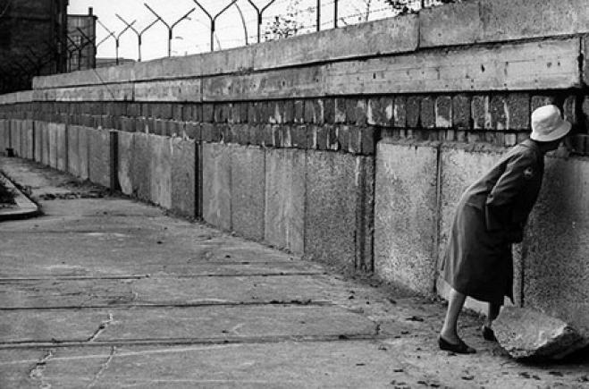
Всі ці заходи викликали масове невдоволення в НДР. 17 червня 1953 відбулися хвилювання в містах пригнічених радянськими військами: Берліні, Лейпцигу, Галле та інших. Німці продовжували бігти в Західний Берлін. У 1961 р. відбувається «Берлінська криза», результатом стало зведення Берлінської стіни.
Берлінська стіна

Slide 12
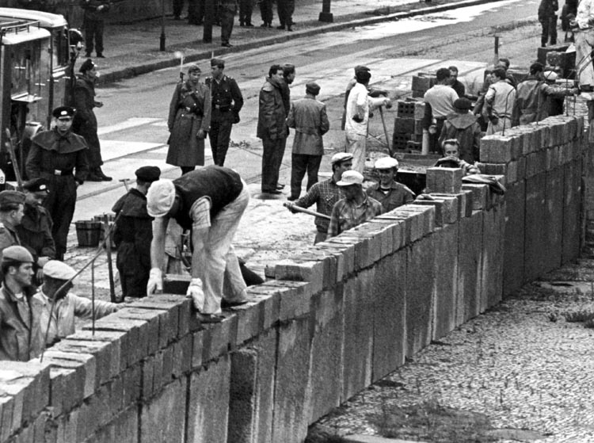
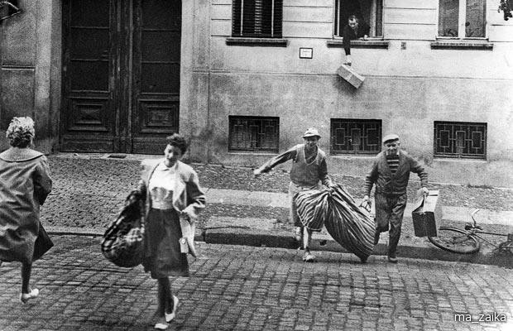
Будівництво стіни
Втеча німців з НДР до ФРН

Slide 13
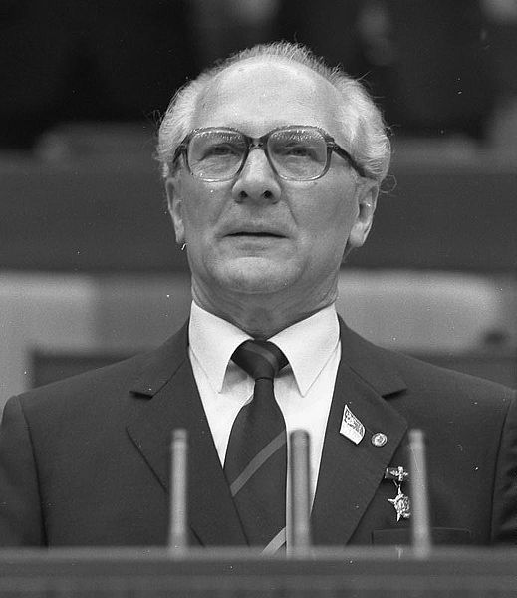
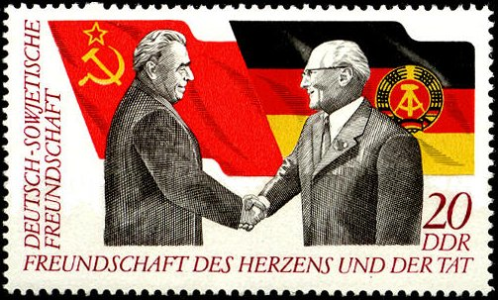
«Застій» в СРСР, викликав і застій в НДР, пов'язаний він з ім'ям президента Еріха Хонеккера. Розрив рівня життя між НДР і ФРН збільшувався. В кінці 80-х рр. криза досягла кульмінації. На хвилі перебудови СРСР не підтримав Хонеккера і 18 жовтня 1989 р. він пішов у відставку, почалася «оксамитова революція».
Хонеккер і Брежнєв на марці НДР
Президент НДР Е. Хонеккер, 1979-1989 рр.

Slide 14
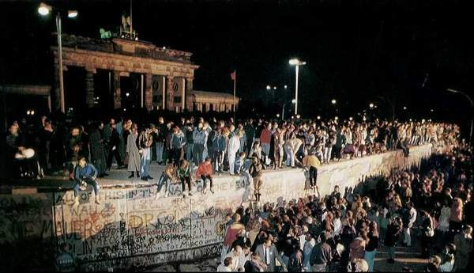
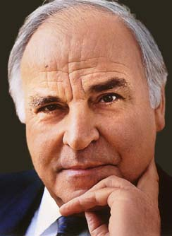
8 листопада 1989 р. було оголошено, що відкриється пропускний пункт у Берлінській стіні, це призвело до стихійних заворушень і падінням стіни. 20 грудня в НДР приїхав канцлер Г. Коль. Об'єднання НДР і ФРН прийняло стихійний характер. Після виборів 18 березня 1990 р. в ГДР, 1 липня 1990 р. в НДР вводилася Західна марка, нарешті 3 жовтня 1990 р. відбулося об'єднання Німеччини, фактично НДР увійшла до складу ФРН.
Падіння Берлінської стіни 8 листопада 1989 р.
Канцлер ФРН та об'єднаної Німеччини Г. Коль, 1982-1998 рр.

Slide 15
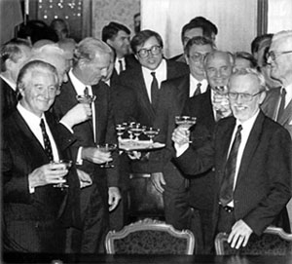
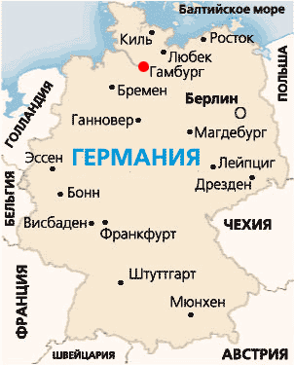
12 вересня 1990 США, СРСР, Франція і Великобританія в Москві підписали договір про остаточне врегулювання відносин щодо Німеччини.
Після підписання договору 12 вересня 1990 р. у Москві.

Slide 16
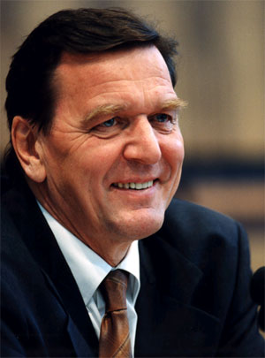

Після об'єднання в колишній НДР проводиться прискорена приватизація, закриваються десятки заводів і фабрик, тисячі німців їдуть зі сходу на захід на заробітки. Кількість безробітних у ФРН досягає 4 млн. чол. Це призводить до приходу до влади Г.Шредера. Він знижує податки, проводиться реформа освіти, допомога молоді.
Канцлер ФРН Герхард Шредер 1998-2005 рр.

Slide 17
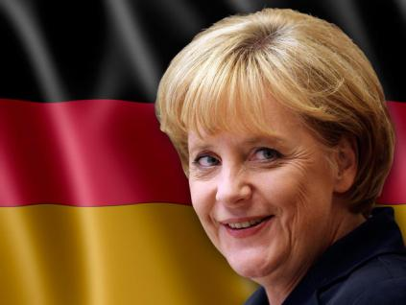
У зовнішній політиці відбувається зближення ФРН і Росії. Німеччина бере активну участь у програмах НАТО. У 1994 р. Росія виводить війська з Німеччини. У 2005 р. Шредер йде у відставку. Уряд вперше в історії Німеччини займає жінка - Ангела Меркель. Вона продовжує боротьбу з безробіттям, веде м'яку зовнішню політику.
Канцлер ФРН Ангела Меркель 2005 - ... рр.

